Slide 1

Stimulacija kičmene moždine u tretmanu hroničnog bola
Tatjana Bućma
Ostoja Savić

Slide 2

Stimulacija kičmene moždine (SCS - spine cord stimulation) je neuromodulaciona tehnika koja redukuje bol bolelektričnom stimulacijom dorzalnih stubova kičmene moždine.
Primjena se preporučuje kada se konvencionalno, multidisciplinarno liječenje neuropatskog ili mješovitog bola pokaže neuspješnim.

Slide 4
Melzack R, Wall PD. Pain mechanisms: a new theory. Science (New York, N.Y.). 1965;150:971-979.
Shealy CN, Mortimer JT, Reswick JB. Electrical inhibition of pain by stimulation of the dorsal columns: preliminary clinical report. Anesth Analg. 1967;46:489-491.
-Godišnje se ugradi 50000 neurostimulatora kičmene moždine
-Rast je podstaknut povećanom prevalencom neuropatskog bola,
van Hecke O, Austin SK, Khan RA, Smith BH, Torrance N. Neuropathic pain in the general population: a systematic review of epidemiological studies. Pain. 2014;155:654-662.
-Porastom pacijenata sa sindromom FBSS (failed back surgery syndrome)
Thomson S. Failed back surgery syndrome - definition, epidemiology and demographics. Br J Pain. 2013;7:56-59.
i pokušaja da se koriste druge strategije umjesto hronične opioidne terapije

Slide 5
INDIKACIJE ZA UGRADNJU SCS SISTEMA
Failed Back Surgery Syndrome (FBSS)
⁕ SCS je superiorniji u odnosu na konzervativni medicinski tretman na 6. 12. i 24. mjeseca u redukciji bola u nozi (>50%), poboljšanju funkcije i kvaliteta života
Kumar K, Taylor RS, Jacques L, Eldabe S, Meglio M, Molet J, et al. The effects of spinal cord stimulation in neuropathic pain are sustained: a 24-month follow-up of the prospective randomized controlled multicenter trial of the effectiveness of spinal cord stimulation. Neurosurgery. 2008;63:762-770; discussion 770
⁕ Signifikantno je veći broj pacijenata sa sistemom SCS i optimalnim medicinskim tretmanom, koji imaju smanjenje bola za >50% u slabinskom segmentu na 6 mjesecu od zahvata u odnosu na pacijente kod kojih je primjenjen samo optimalni medicinski tretman.
Rigoard P, Desai MJ, North RB, Taylor RS, Annemans L, Greening C, et al. Spinal cord stimulation for predominant low back pain in failed back surgery syndrome: study protocol for an international multicenter randomized controlled trial (PROMISE study). Trials. 2013;14:376

Slide 6
⁕ SCS je efikasna za liječenje neuroppatskog bola kod FBSS. Najnovija naučna i tehnička unapređenja SCS sistema, novioblici talasa i paradigmi doveli su do poboljšanja ishoda tretmana posebno dugoročnog smanjenja bola i povećanja funkcionalne sposobnosti. Pažljiva preoperativna selekcija je i dalje najvažnija za dugoročan uspjeh SCS terapije.
Kapural R, Peterson E, Provenzano DA, Staats P. Clinical evidence for spinal cord stimulation for Failed Back Surgery Syndrome (FBSS). Systematic review. SPINE. March 2017.
⁕ SCS je dokazano najefikasnija forma polu-invazivnih tretmana kod pacijenata sa predominantnom neuropatskom boli u donjem ekstremitetu.
Signifikantno je veći broj pacijenata sa sistemom SCS ugrađenim nakon operativnih zahvata na slabinskom segmentu kičmenog stuba imao smanjenje bola za 50% i više. u odnosu na pacijente podvrgnute reoperativnih zahvatima.
Daniell JR, Osti OL. Failed Back Surgery Syndrome: A Review Article. Asian Spine J 2018;12(2):372-379

Slide 7
Kompleksni regionalni bolni sindrom (CRPS)
⁕ SCS je povoljan i efektivan modalitet u CRPS sa visokim nivoom dokaza (1B+) koji podržavaju njegovu ulogu u smanjenu bola, poboljšanju kvaliteta života.
Visnjevac O, Costandi S, Patel BA, Azer G, Agarwal P, Bolash R, Mekhail NA. A Comprehensive Outcome-Specific Review of the Use of Spinal Cord Stimulation for Complex Regional Pain Syndrome. Pain Pract. 2017 Apr;17(4):533-545
⁕ 95% pacijenata je bilo zadovoljno svojim tretmanom SCS nakon pet godina od implantacije sistema. SCS ima pozitivan efekat u smislu smanjenja bola (1B+), kvaliteta života (1B+) i ukupnog zadovoljstva (2C+). SCS je efikasniji ukoliko je sistem implantiran u prvoj godini od početka bolest i u pacijenata mlađih od 40 godina.
Urits J, Shen AH, James MR, Viswanath O, Kaye AD. Complex Regionaln Pain Syndrome, Current Concept and Treatment Options. Current Pain and Headache Reports. 2018; 22:10

Slide 8
⁕ SCS daje superiorne dokaze u tretmanu refraktorne angine pektoris (RAP) u pogledu smanjenja bola, poboljšanju funkcionalnog statusa u poređenju sa medikamentoznom terapijom.
⁕ SCS pokazuje umjereno jake dokaze u poboljšanju funkcionalnog statusa i smanjenja upotrebe lijekova kod pacijenata sa kritičnom ishemijom ekstremiteta (CLI).
Mekhail N, Visnjevac O, Azer G, Mehanny DS, Agrawal P, Foorsov V. Spinal Cord Stimulation 50 Years Later Clinical Outcame of Spinal Cord Stimulation Based on Randomized Clinical Trials –A Systematic Rewiev. Reg Anesth Pain Med. May 2018: 43(4): 00-00.

Slide 9
Bolna dijabetička polineuropatija (PDPN)
⁕ SCS nudi nivo 1A+ dokaza za efikasnost u redukciji bola i poboljšanju kvaliteta života u poređenju sa medikamentoznom th u tretmanu bolne dijabetičke polineuropatije.
Mekhail N, Visnjevac O, Azer G, Mehanny DS, Agrawal P, Foorsov V. Spinal Cord Stimulation 50 Years Later Clinical Outcame of Spinal Cord Stimulation Based on Randomized Clinical Trials –A Systematic Rewiev. Reg Anesth Pain Med. May 2018: 43(4): 00-00.
⁕ SCS se pokazala uspješnom u redukciji hroničnog bola u donjim ekstremitetima kod pacijenata sa PDPN nakon petogodišnjeg praćenja. 80% pacijenata još koriste svoj SCS sistem nakon 5 godina.
van Beek M, Geurts JW, Slangen R, Schaper NC, Faber CG, Joosten EA, et al. Severity of Neuropathy Is Associated With Long-Term Spinal Cord Stimulation Outcome in Painful Diabetic Peripheral Neuropathy: Five-Year Follow-up of a Prospective Two-Center Clinical Trial. . Diabetes Care 2018 Jan;41(1):32-38

Slide 10
⁕ Prvi izvještaj u slučaju ugradnje hirurških elektroda SCS sistema kod CRPS na nivou C1-C2 sa vrhom do C4 sa bilateralnim pokrićem gornjih dermatoma za gornje ekstremiteta ukazuje na signifikantno smanjenje bola i kompletno odsustvo spinalnog mioklonusa.
Bosea R, Banerjeeb AD. Spinal cord stimulation for complex regional pain syndrome type I with spinal myoclonus – a case report and review of literature. Br J Neurosurg. 2019 Jan 12:1-3.
⁕ SCS je efektivna terapija kod C-FBSS u smislu poboljšanju kvaliteta života pacijenta, ukupnog zadovoljstva pacijenta i smanjenja bola (procenat smanjenja bola je bio 65,2%, 62,4% i 71,9% mjerena trećeg, šestog i dvanaestog mjeseca od implantacije). Uspješna primjena SCS kao terapije je u velikoj mjeri zasnovana na principu dobre selekcije pacijenta, izbora implantacione tehnike i stimulacionih parametara.
Hunter CW, Carlson J, Yang A, Deer T. Spinal Cord Stimulation for the Treatment of Failed Neck Surgery Syndrome: Outcome of a Prospective Case Series. Neuromodulation 2018 Jul;21(5):495-503.

Slide 11
Stimulacija kičmene moždine je:
⁕ JEDNOSTAVNA PROCEDURA
⁕ NISKOG RIZIKA
⁕ SA MINORNIM KOMPLIKACIJAMA
⁕ JEFTINA
⁕ KOMPLETNO REVERZIBILNA

Slide 12
Mechanisms of spinal cord stimulation for the treatment of pain:
Still in the dark after 50 years
Jensen, M. P., & Brownstone, R. M. Eur J Pain. 2019; 23:652–659.
SCS indukuje oslobađanje serotonina i norepinefrina u dorzalnim rogovima preko descedentnih puteva iz moždanog stabla.
Von Hehn, C. A., Baron, R., & Woolf, C. J. Deconstructing the Neuropathic Pain Phenotype to Reveal Neural Mechanisms. Neuron. 2012, 73(4), 638–652
Električna stimulacija dorzalnih rogova utiče na aktivnost neurona u talamusu i somatosenzornom korteksu.
Barchini J, Tchachaghaian S, Shamaa P, Jabbur SJ, Meyerson BA, Song Z, Linderoth B, Saade NE. Spinal segmental and supraspinal mechanisms underlying the pain-relieving effects of spinal cor stimulation and experimental study in a rat model of neuropathy. Neuroscience. 2012; 215: 196-208.

Slide 13
PET dokazuju da SCS povećava krvni protok u talamusu, parijetalnoj asocijativnoj bilateralnoj arei, prednjem cingularnom korteksu i prefrontalnom korteksu – ukazuje da reguliše prag bola u talamusu i parijetlnoj asocijativnoj arei dok su preostala dva segmenta uključena u emocionalne aspekte bola.
Statistical parametric maps (Z maps) of intensity in normalized images. Comparison of rCBF before and after SCS shows that rCBF is increased after SCS in the right thalamus
(A), right orbitofrontal cortex (BA11) (B), left inferior parietal lobule (C), right superior parietal lobule (D), left anterior cingulate cortex (E), and left dorsolateral prefrontal cortex
(F).
Haruhiko Kishima, Youichi Saitoh, Satoru Oshino, Koichi Hosomi, Mohamed Ali, Tomoyuki Maruo, Masayuki Hirata, Tetsu Goto, Takufumi Yanagisawa, Masahiko Sumitani, Yasuhiro Osaki, Jun Hatazawa, Toshiki Yoshimine. Modulation of neuronal activity after spinal cord stimulation for neuropathic pain; H215O PET study. Neuroimage. 2010; 49(3): 2564-2569.

Slide 14
fMRI ukazuje da SCS redukuje afektivne komponente bola modulirajući aktivnost somatosenzornog korteksa smanjujući njegovu vezu sa asocijativnim limbičkim areama.
Qin, C., Yang, X., Wu, M., Farber, J. P., Linderoth, B., & Foreman, R. D. (2009). Modulation of neuronal activity in dorsal column nuclei by upper cervical spinal cord stimulation in rats. Neuroscience, 164(2), 770–776
Primjenom SCS na modelu glodara ukazuje na redukciju i skraćenje dugoročne potencijacije i modulacije hiperekscitabilnoati WDR neurona u dorzalnim rogovima, vjerovatno povezano sa redukcijom u ekstracel. konc. GABA-e.
Wallin J, Fiskå A, Tjölsen A, Linderoth B, Hole K. Spinal cord stimulation inhibits longterm potentiation in spinal WDR neurons. Brain Res. 2003;973:39–43

Slide 15
Schematic illustrating proposed mechanism of action of spinal cord stimulation for pain. Surface stimulation (black electrodes) produces electric fields (grey lines) that span dorsal horn islet cells (blue) leading to activation of their dendrites, depolarization, and thus trains of action potentials. Islet cells in turn would inhibit transmission between excitatory interneurons (shown as central cells, red and vertical cells, green), which would result in reduced activity of projection neurons (shown as lamina I projection neurons, yellow). (cf. Lu and Perl, 2005; Todd, 2017).
Jensen, M. P., & Brownstone, R. M. Mechanisms of spinal cord stimulation for the treatment of pain: Still in the dark after 50 years Eur J Pain. 2019; 23:652–659.

Slide 16
U toku primjene SCS uočeno je da dolazi do povećanog krvnog protoka u ekstremitetima u dermatomima koji odgovaraju segmentnom nivou implantiranih elektroda. Ova zapažanja vode do eventualnog uspjeha SCS u tretmanu ishemičnih stanja u perifernim vaskularnim oboljenjima.
Vallejo R, Bradley K, Kapural L. Spinal Cord Stimulation in Chronic Pain: Mode of Action. Spine. 2017; S53-S60.
Uloga glijalnih ćelija (astrociti) u nastanu neuropatske boli-modulišu aktivnost neurotransmitera i koncentraciju citokina. U stanju su da razaznaju obrazac stimulacije.
Milligan ED, Watkins LR. Pathological and protective roles of glia in chronic pain. Nat Rev Neurosci. 2009;10(1):23-36.
Todd KJ, Darabid H, Robitaille R. Perisynaptic glia discriminate patterns of motor nerve activity and influence plasticity at the neuromuscular junction. J Neurosci. 2010;30(35):11870-82.

Slide 17
NOVI MODALITETI
BURST STIMULATION
HIGH-FREQUENCY STIMULATION
DORSAL ROOT GANGLION STIMULATION

Slide 18
SELEKCIONI KRITERIJUMI U IZBORU PACIJENTA ZA SCS
⁕ hronična neuropatska bol
⁕ neuspjeh konvencionalnog liječenja
⁕ psihološka evaluacija isključuje neko psihijatrijsko oboljenje
kao podlogu
⁕ isključena mogućnost drugog hirurškog liječenja
⁕ pacijent je u stanju rukovati scs sistemom, imati razumna
očekivanja i biti motivisan
⁕ u trenutku pripreme i provođenja procedure nije u sudskom procesu.

Slide 19
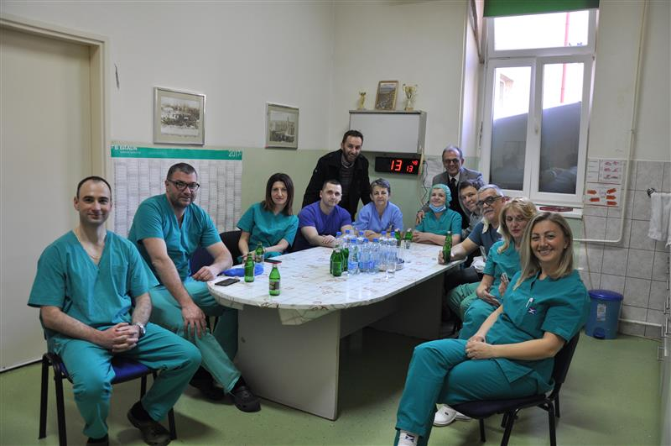
⁕ NEUROHIRURG
⁕ FIZIJATAR
⁕ PSIHIJATAR
⁕ PSIHOLOG
⁕ NEUROLOG
⁕ KLINIČKI FARMACEUT
⁕ ANESTEZIOLOG

Slide 20
ŠIRINA IMPULSA
AMPLTUDA
FREKVENCIJA

Slide 21
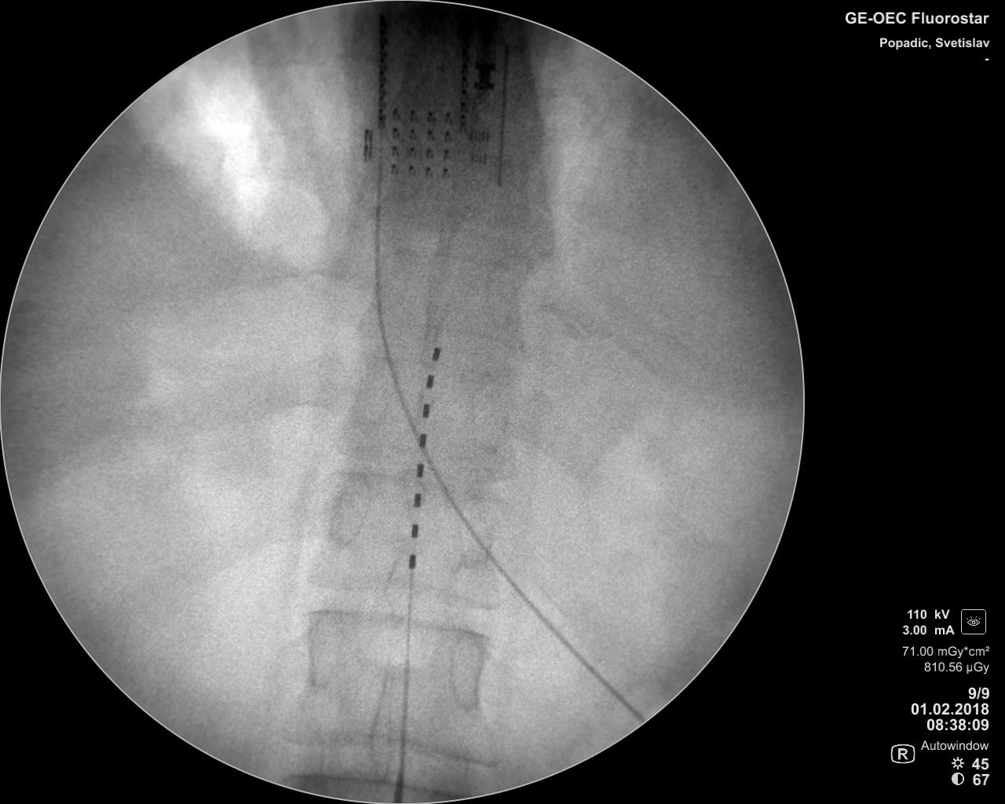
♦ JEDNOSTAVNE ZA UGRADNJU
♦ VEĆA VJEROVATNOĆA MIGRACIJE
♦ POZICIJA ZAVISNA OD STIMULACIJE
♦ CILINDRIČNA, NIJE DIREKTNA, NEZAŠTIĆENA
PERKUTANE ELEKTRODE

Slide 22
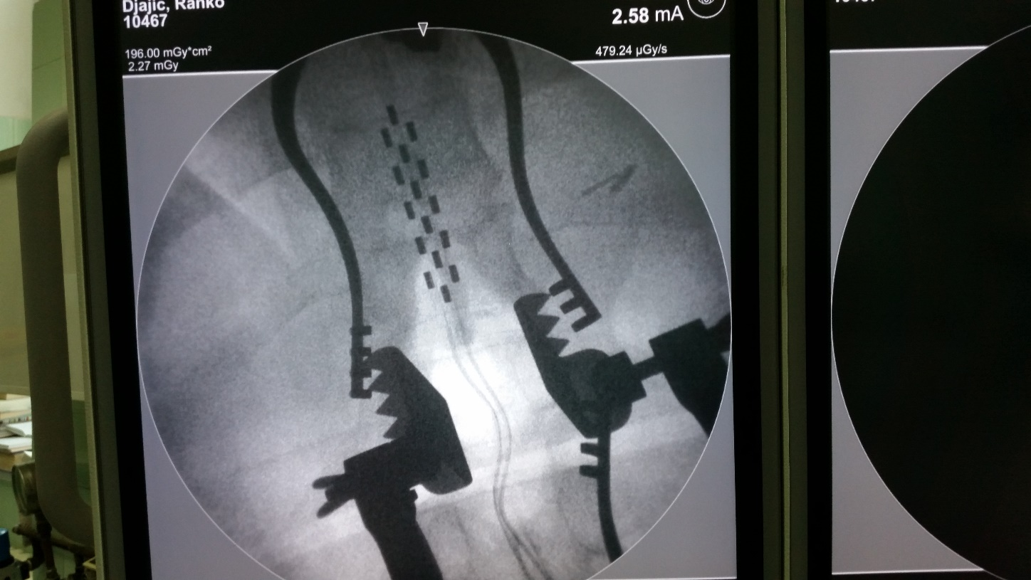
HIRURŠKE ELEKTRODE
♦ NISU JEDNOSTAVNE ZA UGRADNJU
♦ MANJA VJEROVATNOĆA MIGRACIJE
♦ POZICIJA NEZAVISNA OD STIMULACIJE
♦ ZARAVNJENA, DIREKTNA, ZAŠTIĆENA

Slide 23
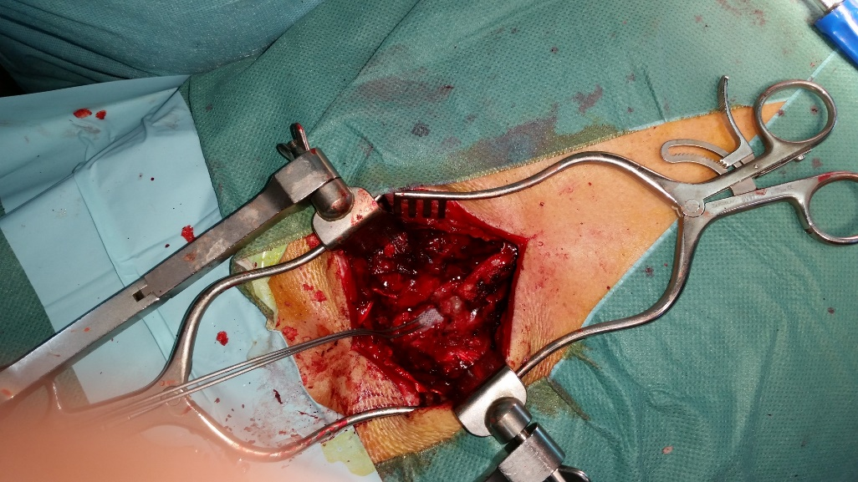
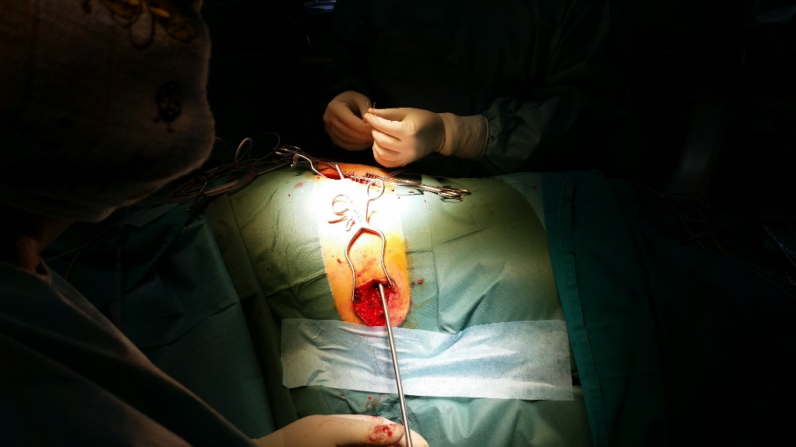
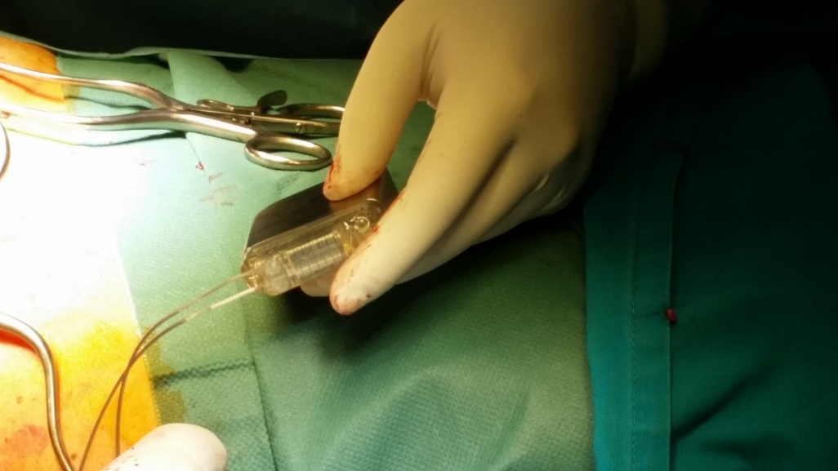
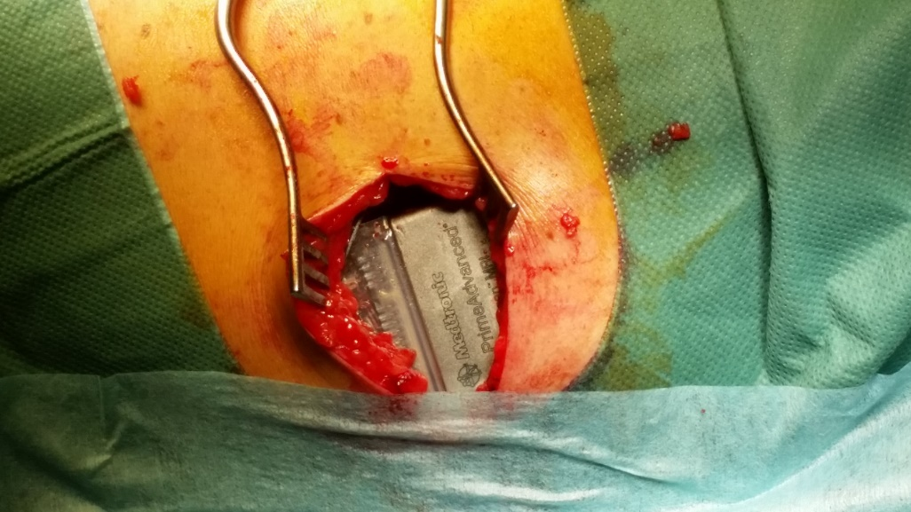

Slide 24
KOMPLIKACIJE
⁕ HARDVERSKE
Migracija elejtrode, oštećenje elektrode, problemi na lokaciji stimulatora, likvoreja stvara kratki spoja ili električno curenje, visoka ili niska impedanca, istrošena baterija
⁕ BIOLOŠKE
Bol, hematom, serom, infekcija, likvoreja, oštećenje kičmene moždine, stimulisana bol, nemogućnost pokrivanja bola, alergija na komponente aparata, progresija oboljenja, nova patologija

Slide 25
KONTRAINDIKACIJA?
ILI NE?
CT - ne utiče na sistem, MR – 1,5 T
dijagnostički uzv – nije problem (isključiti sistem i pokušati zadržati sondu najmanje 15 cm od sistema)
mamografija – nije problem
pacemaker ili implantirani kardiofibrilator – pažljivo!
monopolarna koagulacija – pokušaj izbjeći, ako se i koristi pokušaj izbjeći da koagulaciono po lje se ukršta sa neurostimulacionim sistemom
bipolarna koagulacija: preporučeni izbor, međutim pokušaj izbjeći kontakt sa elektrodom

Slide 26
KONTRAINDIKACIJA?
ILI NE?
detekcija metala na aerodromu – pokazati identifikacionu karticu, iključiti sistem...
ronjenje – nije problem do dubine od 10m (ili < 2 bar)
skijanje i planinarenje – visina uglavnom ne utiče na sistem
međutim ekstremni pokreti mogu oštetiti sistem

Slide 27
PRIKAZ SLUČAJA
Dg: degenerativna bolest diska, FBSS, 74 godine, penzioner
VAS: 9/10
Oswestry: 74
VAS: 5
Oswestry: 36
2. Dg: postamputacioni neurom, 58 godina, penzioner
VAS: 8
VAS: 1-2
3. Dg: degenerativna bolest diska, FBSS, 48 godina, mašinski tehničar
VAS: 9/10
Oswestry: 84
VAS: 5
Oswestry: 46

Slide 28
Dg: bol nakon povrede kičme i posljdične paraplegije, 35 godina,
zaposlena, majka 4-oro djece
VAS: 8/9
VAS: 5/6
5. Dg: degenerativna bolest diska, FBSS, 55 godina, zaposlen
VAS: 8
Oswestry: 64
VAS: 0/1
Oswestry:15
6. Dg: degenerativna bolest diska, FBSS, 58 godina, vozač
VAS: 6
Oswestry: 50
VAS:0
Oswestry:10

Slide 29
PRIKAZ SLUČAJA
Dg: degenerativna bolest diska, FBSS, 74 godine, penzioner
VAS: 9/10
Oswestry: 74
VAS: 5
Oswestry: 36
2. Dg: postamputacioni neurom, 58 godina, penzioner
VAS: 8
VAS: 1-2
3. Dg: degenerativna bolest diska, FBSS, 48 godina, mašinski tehničar
VAS: 9/10
Oswestry: 84
VAS: 5
Oswestry: 46

Slide 30
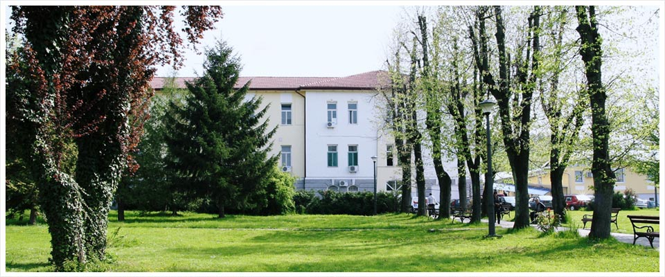
HVALA NA PAŽNJI!

